Slide 1
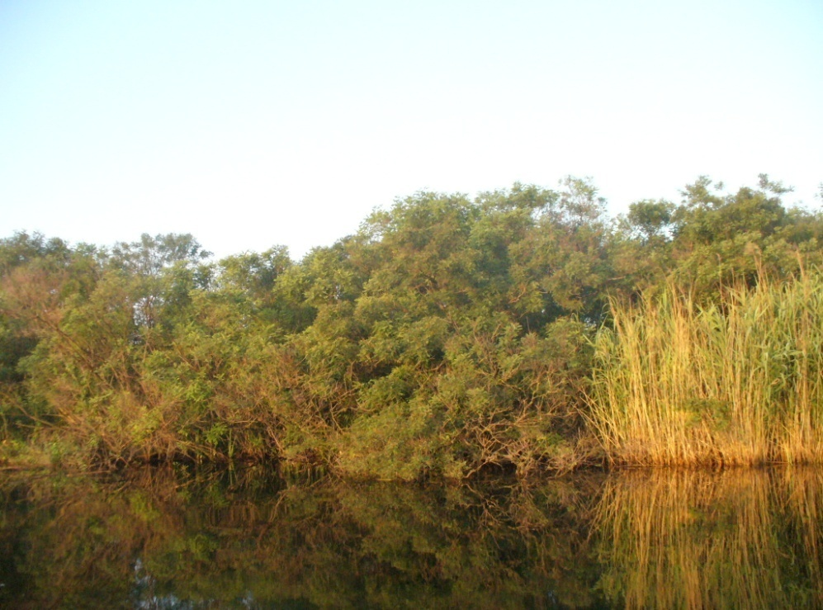
Сучасний стан гідробіологічного режиму пониззя Дніпра
Виконавець:
Смєшко Ганна Олександрівна
учениця 10 – Б класу
Херсонської гімназії №20
імені Бориса Лавреньова
Науковий керівник:
Борткевич Лариса Вікторівна
кандидат біологічних наук
доцент Херсонського Державного Аграрного Університету

Slide 2
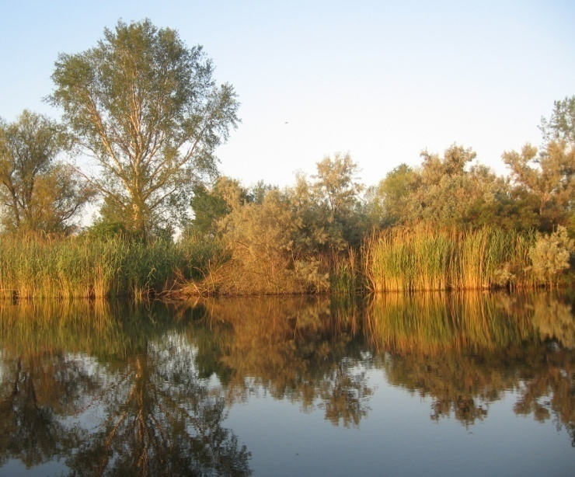
Актуальність
Визначаються структурні та функціональні характеристики кормових організмів
Якісний склад та кількісний розвиток визначає рівень рибної продукції
Оцінка потенційних
рибогосподарських
можливостей
пониззя Дніпра
Природна кормова база
є частиною ресурсів водойм
і являє собою багатовидовий
комплекс гідробіонтів

Slide 3
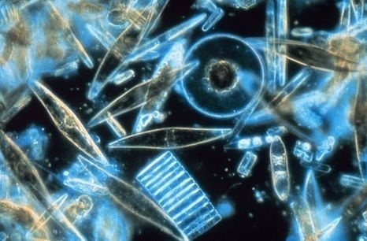
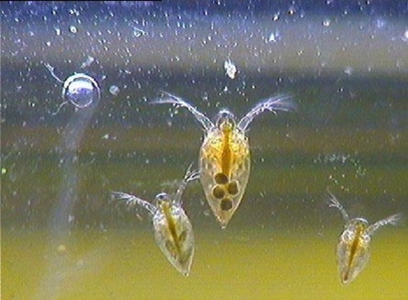
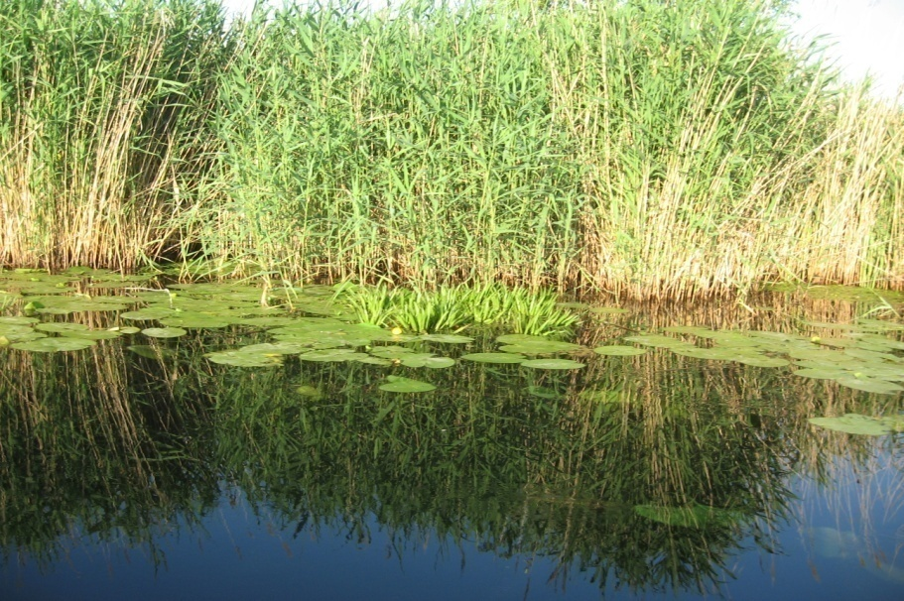
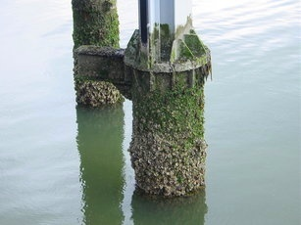
Об’єкти досліджень
Фітопланктон
Зоопланктон
Макрофіти
Зообентос
Перифітон

Slide 4
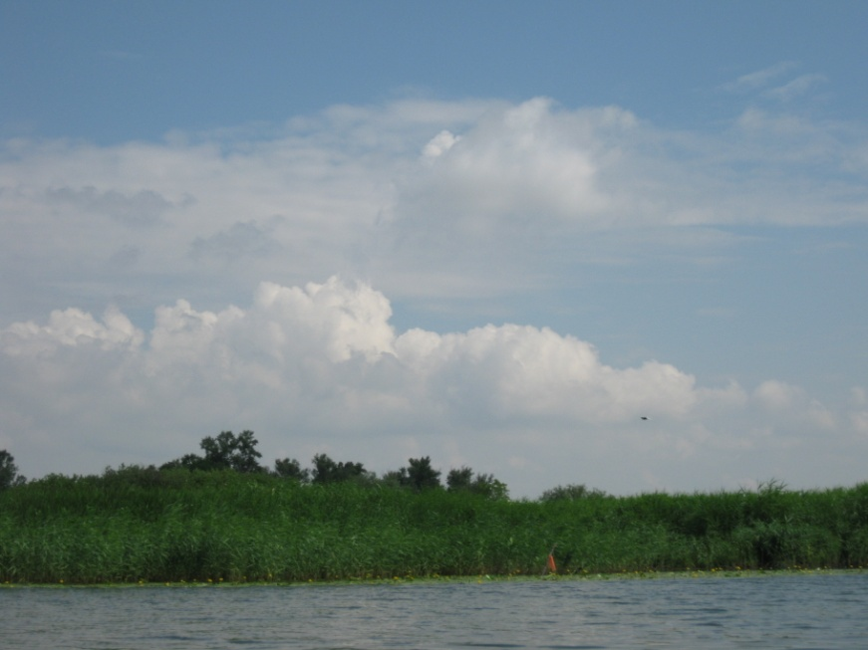
Предмет
середні біомаси кожної групи кормових гідробіонтів на мілководних ділянках

Slide 5
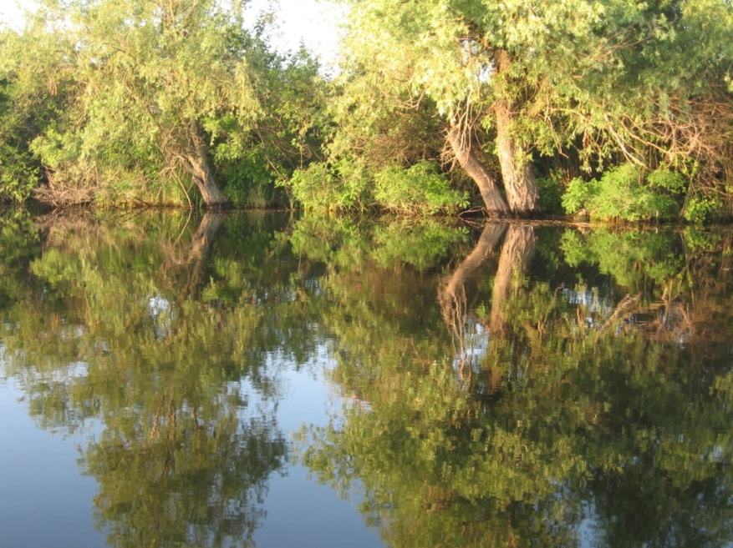
Мета
визначити середні показники біомас у літній період кожної групи кормових гідробіонтів на різних глибинах мілководних зон

Slide 6
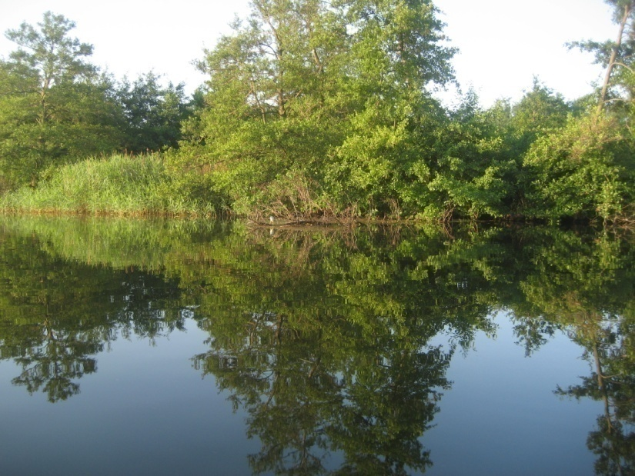
Завдання
виявити за літературними даними середньосезонні показники чисельності та біомаси груп кормових гідробіонтів на мілководдях пониззя Дніпра;
засвоїти методики відбору та камеральної обробки проб фітопланктону, зоопланктону, зообентосу, перифітону, вищої водної рослинності;
визначити середні показники біомас у літній період кормових гідробіонтів на різних глибинах мілководь р. Рвач та Вільхова, оз. Беребез та Дідове в районі с. Кізомис протягом 2010-2012 рр.

Slide 7
Методика
аналіз джерел спеціальної літератури з гідробіологічного режиму Нижнього Дніпра;
польові зйомки спеціальними гідробіологічними приладами на мілководдях р. Рвач та Вільхова, оз. Беребез та Дідове;
камеральна обробка гідробіологічних проб у лабораторії кафедри гідробіоресурсів ХДАУ;
складання підсумкових таблиць з динаміки біомаси кормових гідробіонтів на мілководдях р. Рвач та Вільхова, оз. Беребез та Дідове.

Slide 8
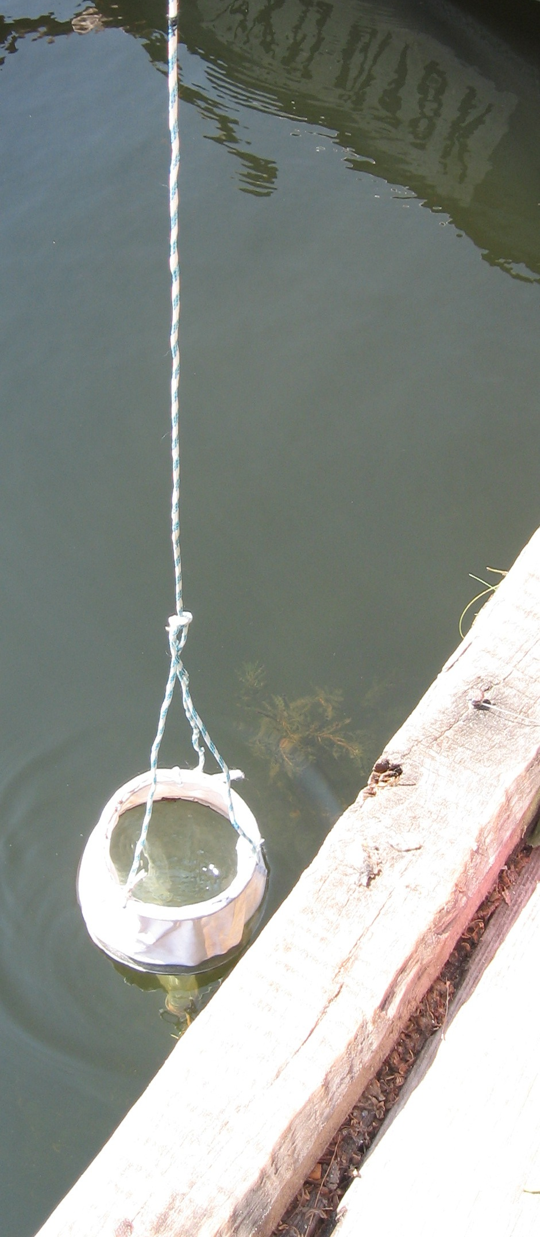
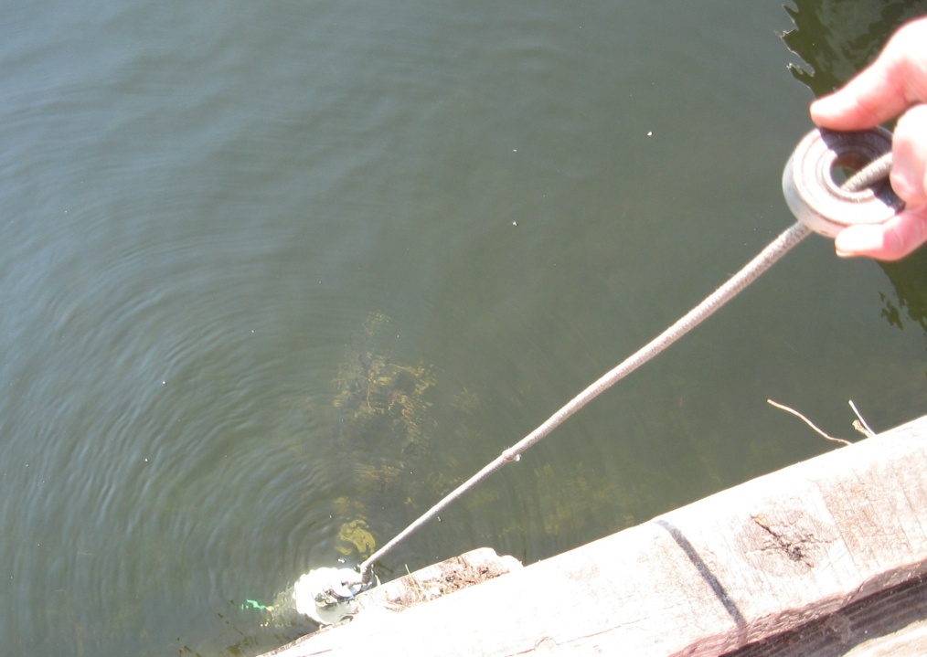
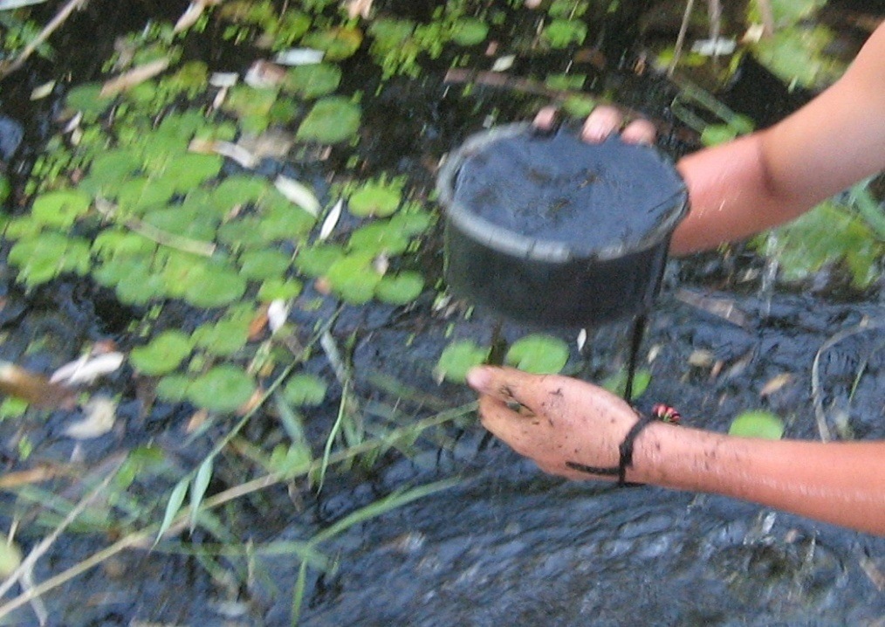
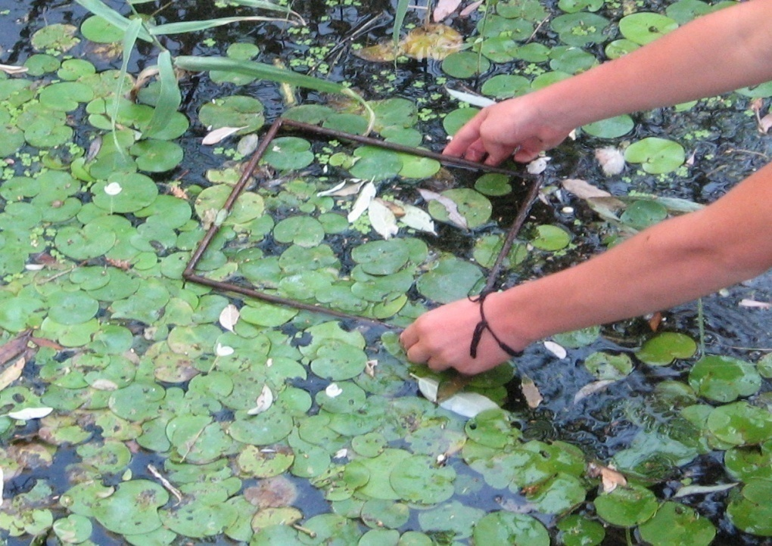
Відбір проб

Slide 9
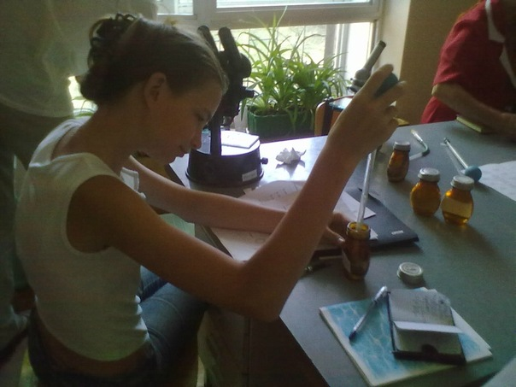
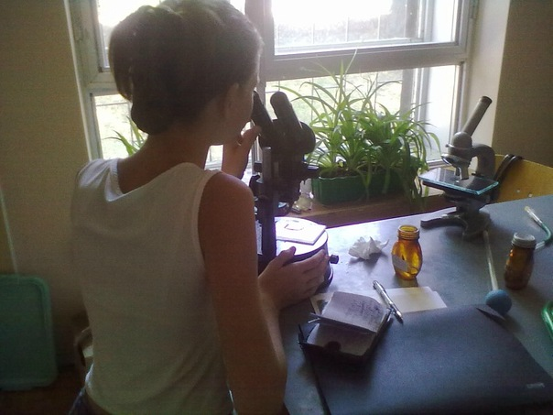
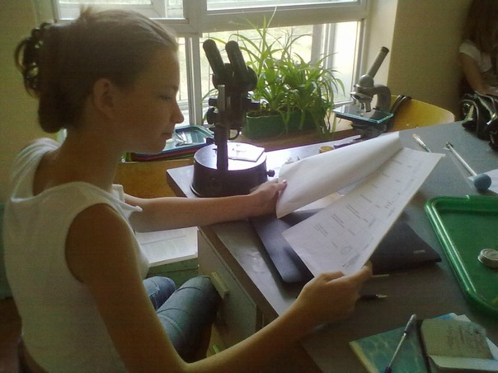
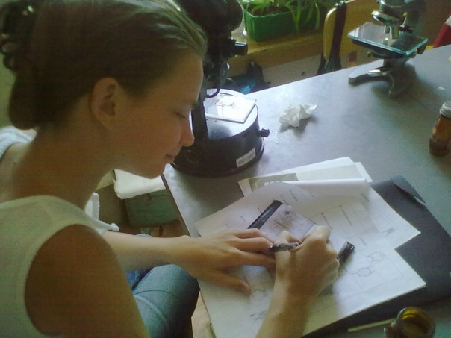
Камеральна обробка гідробіологічних проб

Slide 10
Таблиця 1 - Якісний склад організмів
Організми | Видовий склад
Фітопланктон | Cholorophyta Сyanophyta Diatomeae Euglenophyta Chlorococcales
Зоопланктон | Roratoria Cladocera Copepoda
Зообентос | Mollusca Chironomidae
Макрофіти | Hydrocharitaceae Ceratophyllaceae Halaragaceae Potamogetonaceae
Перифітон | Mollusca Crustacea

Slide 11
Таблиця 2 – Середні показники біомаси зоопланктону г/м³ у водоймах пониззя Дніпра, 2010-2012 рр.
Водойми | 2010 р. | 2011 р. | 2012 р.
р. Рвач, глибини: 0,25 м 2 м 3,5 м | 118,7 12,2 − | − − 0,02 | − − −
р. Вільхова, глибина: 1 м 2 м | − − | − 1 | 21,0 0,01
оз. Дідове, глибини: 0,25 м 1,8 м 4 м | 151,5 33,3 1,0 | − − − | − − −
оз. Беребез, глибини: 1 м 2 м | − − | 30,0 9,5 | 0,003 −

Slide 12
Таблиця 3 – Середні показники біомаси зообентосу г/м² у водоймах пониззя Дніпра, 2010-2012 рр.
Водойми | 2010 р. | 2011 р. | 2012 р.
р. Рвач, глибини: 0,5 м 2 м 3,5 м | 6,9 96,9 − | − − 0,003 | − − −
р. Вільхова, глибина: 2 м | − | 240,1 | 430
оз. Дідове, глибина: 2 м | 293,1 | − | −
оз. Беребез, глибини: 1 м 2 м | − − | 700 1480 | 600 −

Slide 13
Таблиця 4 – Середні показники біомаси перифітону г/м² у водоймах пониззя Дніпра, 2010-2012 рр.
Групи організмів | р. Рвач, 2010 р. | р. Вільхова, 2011 р. | р. Вільхова, 2012 р.
Mollusca | 2929,4 | 2361,1 | 40
Amphipoda | 11,7 | 2 | 0,8
Chironomidae | 2 | 0,2 | 0,2
Всього | 2943,1 | 2363,3 | 41

Slide 14
Таблиця 5 – Показники середньої маси вищої водної рослинності г/м² у водоймах пониззя Дніпра, 2010-2012 рр.
Водойми | 2010 р. | 2011 р. | 2012 р.
р. Рвач, глибини: 0,25 м 1 м 3,5 м | 2368 1369,6 − | − − 3456 | − − −
р. Вільхова, глибина: 1 м 2 м | − − | − 4128 | 6240 3600
оз. Дідове, глибини: 0,25 м 4 м | 2123,2 3748,8 | − − | − −
оз. Беребез, глибина: 1 м 2 м | − − | − 4032 | 24000 6400

Slide 15
Висновки
Показники | 2010 | 2011 | 2012
Макрофіти, г/м² | 1868,8 | 3709,1 | 9296
Фітопланктон, г/м³ | < 10 | < 10 | < 10
Зоопланктон, г/м³ | 101,09 | 13,49 | 10,5
Зообентос м’який, г/м² | 2,67 | 0,05 | 0,01
макрофіти збільшилися у 5 разів;
характеристика фітопланктону майже ідентична;
біомаса зоопланктону зменшилася у 7,5 разів;
біомаса м’якого зообентосу впала у 133,5 разів.

